Slide 1
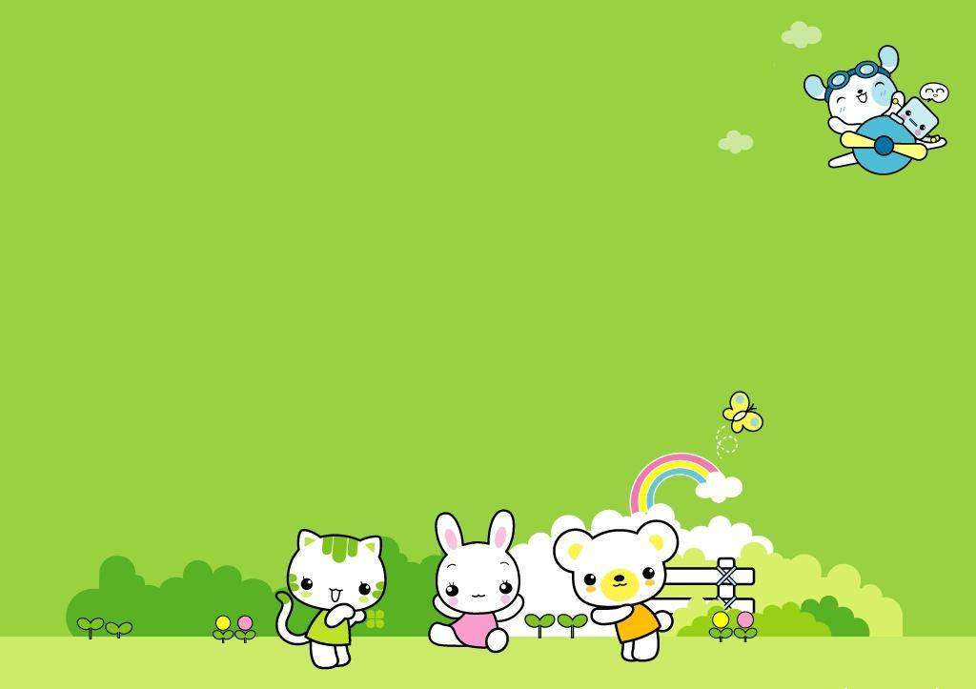
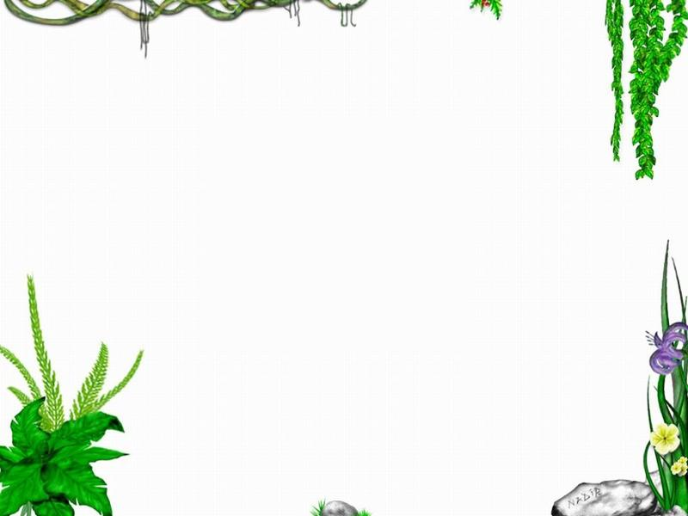
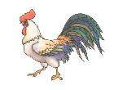
猜一猜
红花头上戴，
彩衣不用裁，
清晨唱支歌，
千门万户开。
（ 公鸡 ）

Slide 2
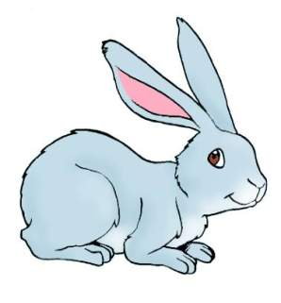
猜一猜
耳 朵 长，
尾 巴 短，
只 吃 菜，
不 吃 饭。
（ 兔子 ）

Slide 3
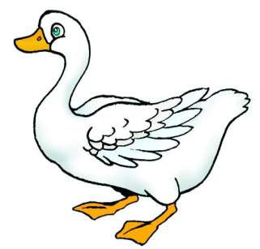
猜一猜
脚像小扇子，
嘴像小铲子，
下水捉鱼虾，
不湿小衣褂。
（ 鸭子 ）

Slide 4
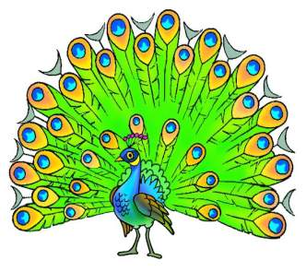
猜一猜
花冠头上戴，
锦袍披身上，
尾巴像扇子，
展开很漂亮。
（ 孔雀 ）

Slide 5
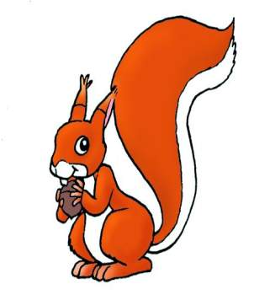
猜一猜
小 老 鼠，
真 奇 怪，
降 落 伞，
随 身 带。
（ 松鼠 ）

Slide 6
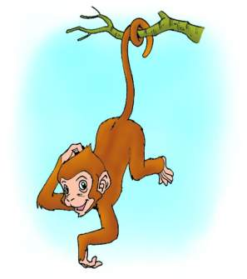
猜一猜
脑袋聪明，
手脚灵巧，
喜欢爬树，
最爱吃桃。
（ 猴子 ）

Slide 7

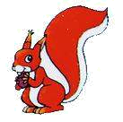
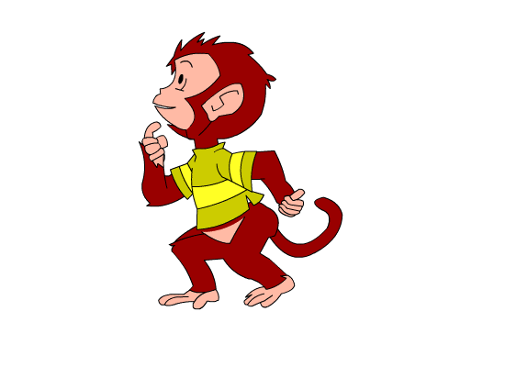
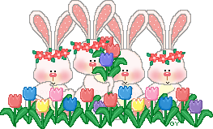
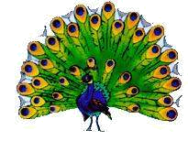
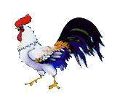


Slide 8
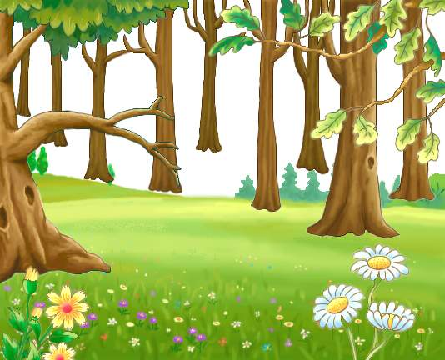
bǐ wěi ba
比 尾 巴

Slide 9
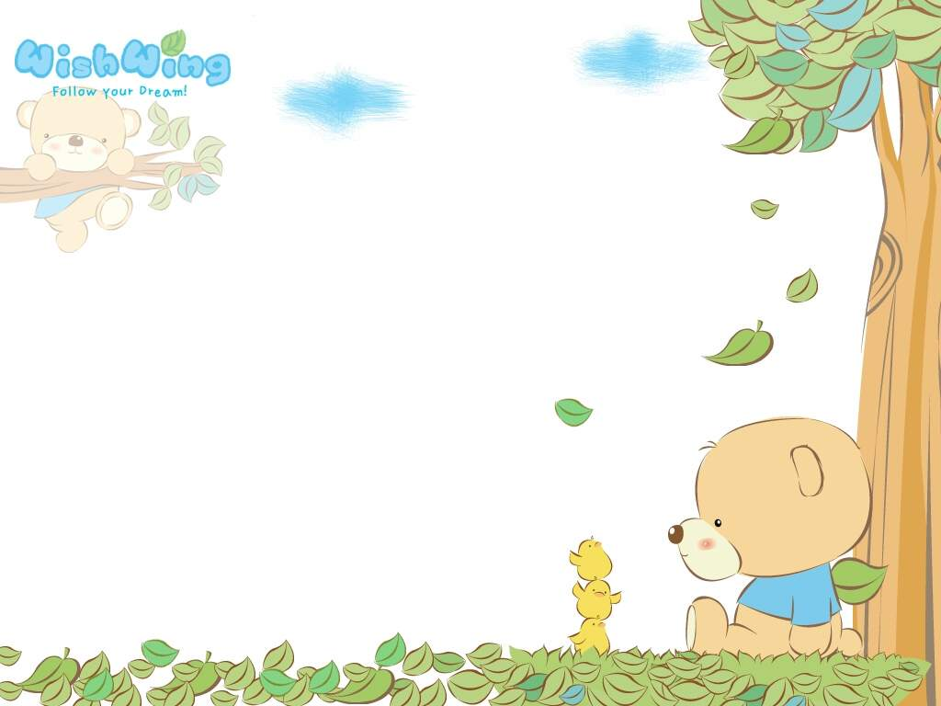
bǐ wěi bā duǎn
比 尾 巴 短
sōng shǔ biǎn zuì
松 鼠 扁 最
bǎ hóu gōng yā
把 猴 公 鸭

Slide 10
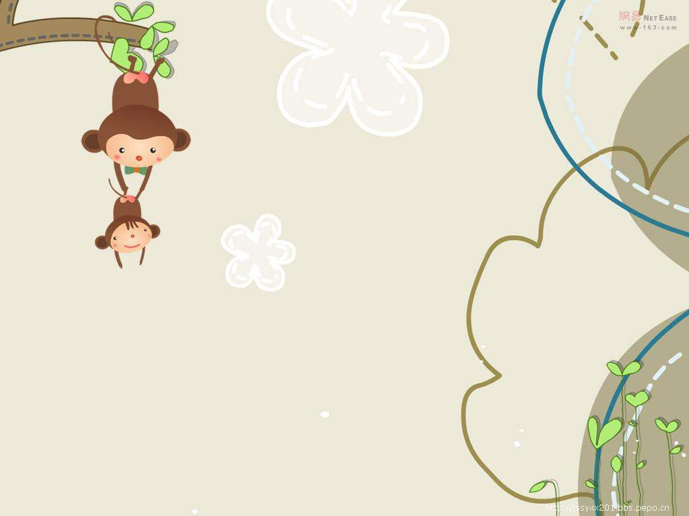
比一比：
bā bǎ
巴 把
gōng sōng
公 松

Slide 11
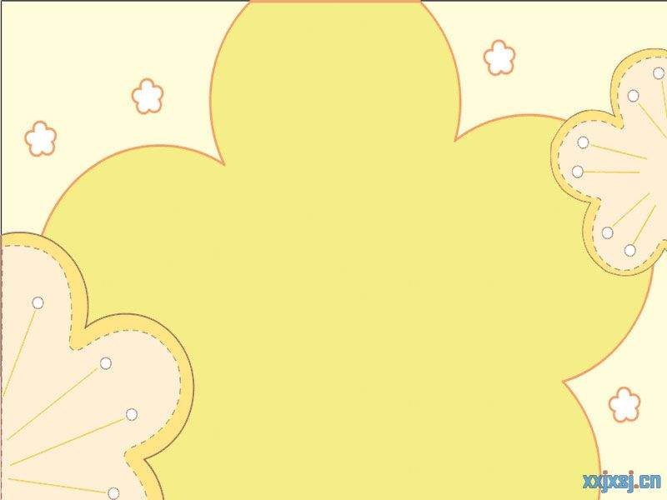
比赛 尾巴 长短 一把
猴子 松鼠 扁豆 最好
公鸡 鸭子

Slide 12
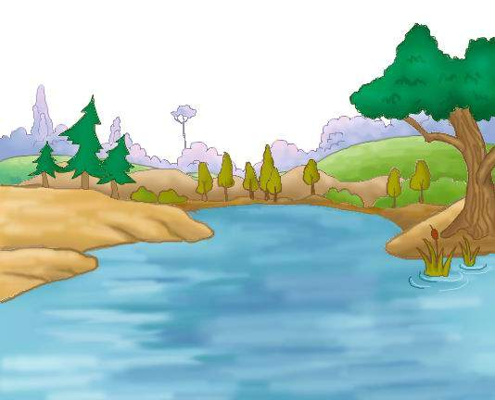


比 尾 巴
猴子
尾巴扁
松鼠
一把伞
公鸡
最短
鸭子

Slide 13
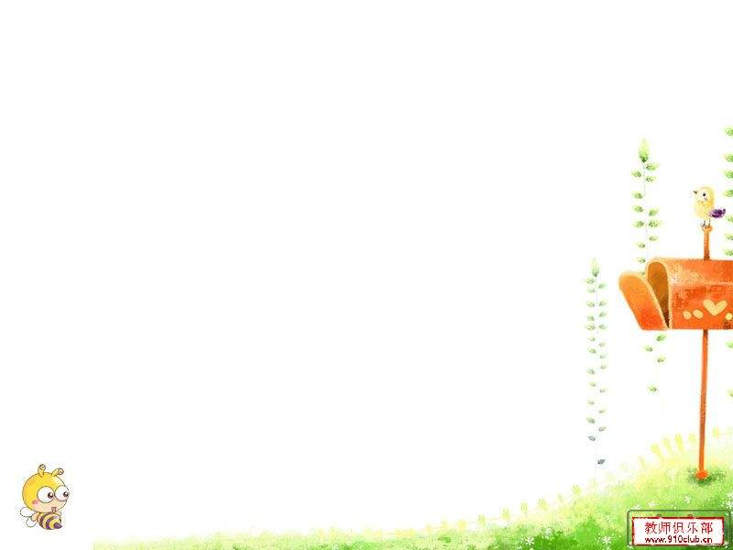

写字比比看
yún
云
gōng
公
chē 车
撇折

Slide 14


云

Slide 15
公

Slide 16

比赛项目
shuí de wěi bɑ
chánɡ
谁 的 尾 巴 长
？
shuí de wěi bɑ
duǎn
谁 的 尾 巴 短
？
shuí de wěi bɑ
hǎo xiànɡ yì bǎ sǎn
谁 的 尾 巴 好 像 一 把 伞
？

Slide 17


这个像小耳朵一样的符号叫
问号
？
在句末要把声音往上扬

Slide 18
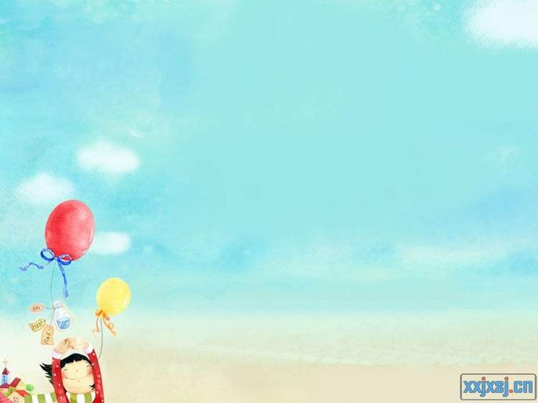
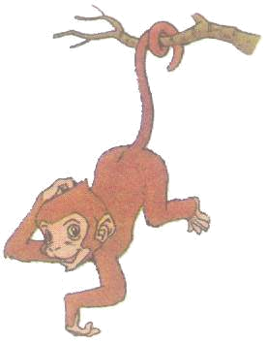
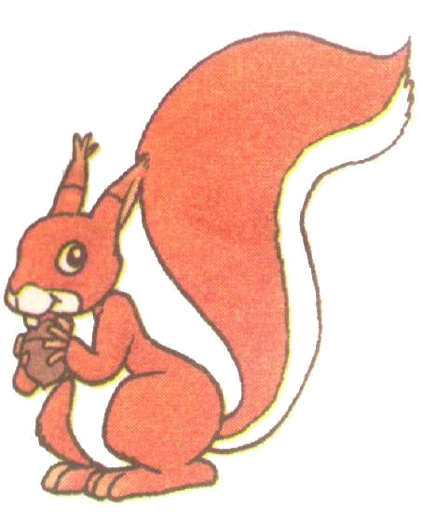
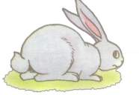
学习课文
shuí de wěi bɑ
chánɡ
谁 的 尾 巴 长
？
？
？
？
？
？
？
shuí de wěi bɑ
duǎn
谁 的 尾 巴 短
？
？
？
？
？
？
？
shuí de wěi bɑ
hǎo xiànɡ yì bǎ sǎn
？
？
？
？
？
？
？
谁 的 尾 巴 好 像 一 把 伞
hóu zi
tù zi
sōnɡ shǔ
猴 子
兔 子
松 鼠

Slide 19
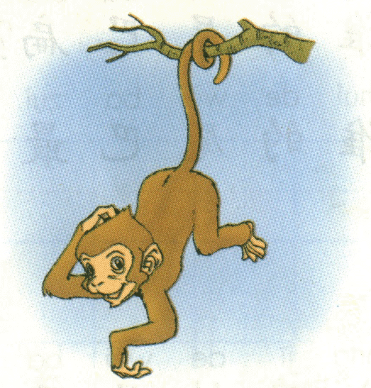
shuí de wěi bɑ chánɡ
谁的 尾巴长 ？
hóu zi de wěi bɑ chánɡ
猴子 的尾巴长 。

Slide 20
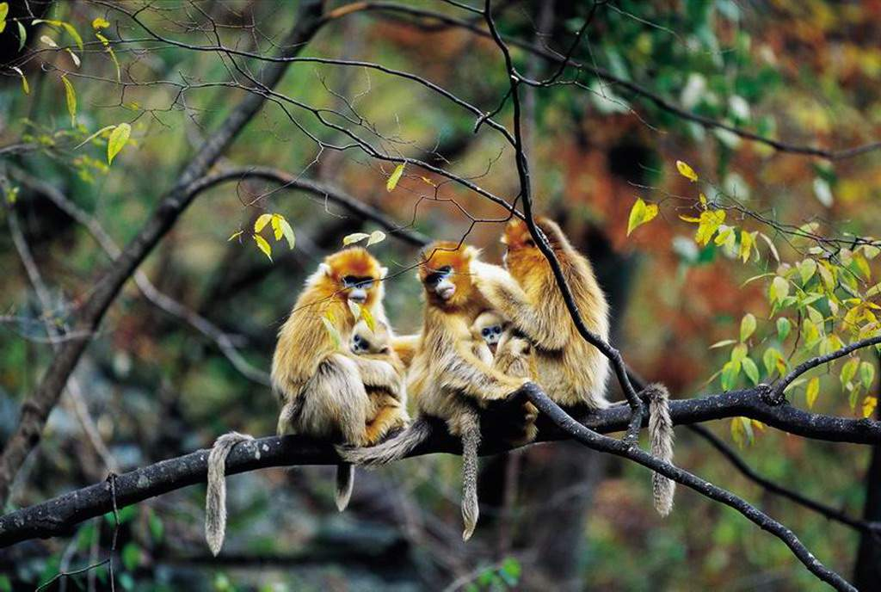

Slide 21
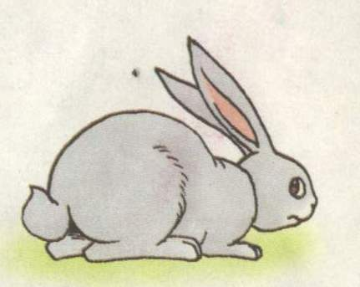
shuí de wěi bɑ duǎn
谁 的尾巴 短？
tù zi de wěi bɑ duǎn
兔子的 尾巴 短 。

Slide 22
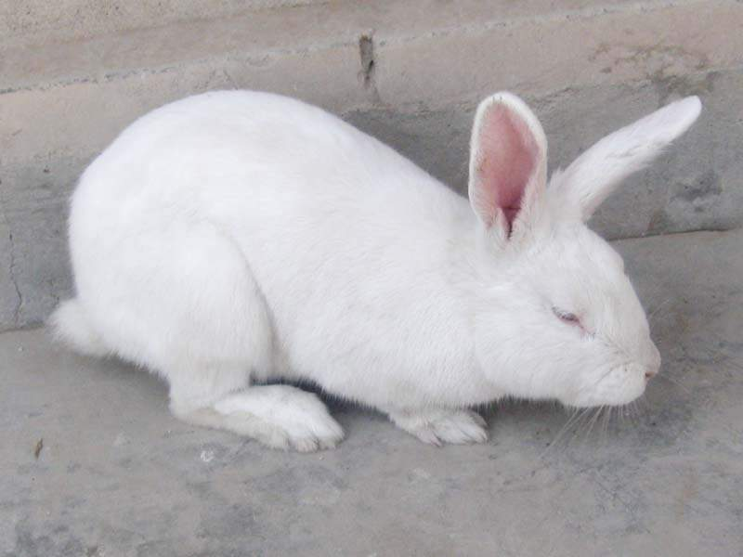

Slide 23
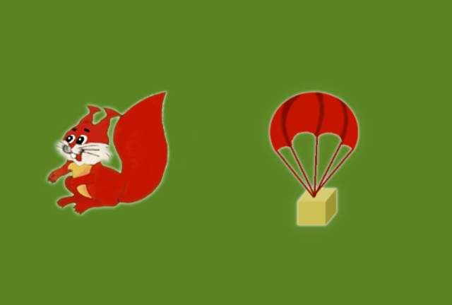
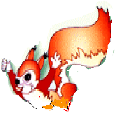
shuí de wěi bɑ hǎo xiànɡ yì bǎ sǎn
谁 的尾 巴 好 像 一把伞？
sōnɡ shǔ de wěi bɑ hǎo xiànɡ yì bǎ sǎn
松 鼠 的 尾巴 好 像 一把伞。

Slide 24
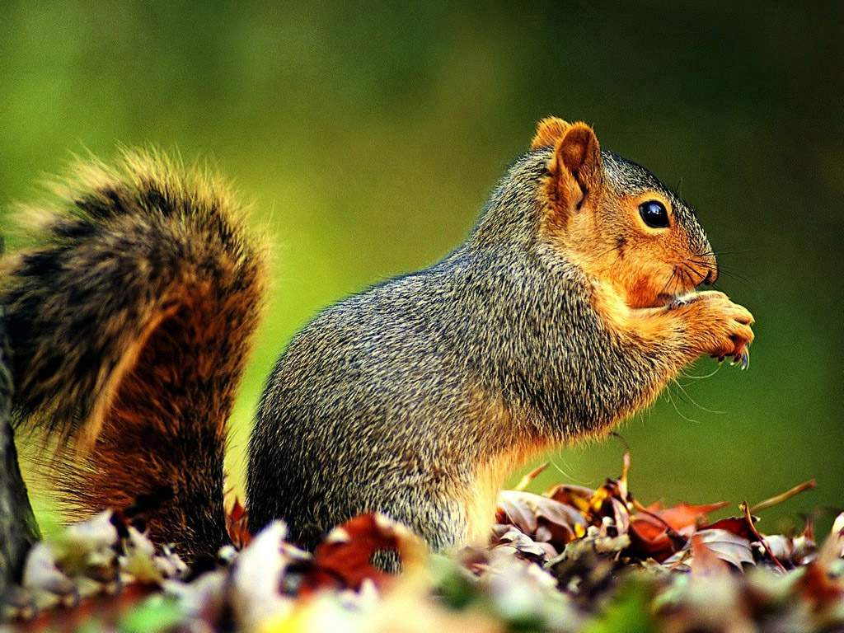

Slide 25
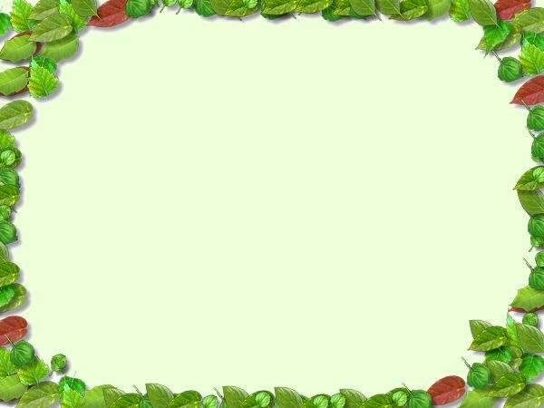
shuí de wěi bɑ
chánɡ
谁 的 尾 巴 长？
shuí de wěi bɑ
duǎn
谁 的 尾 巴 短？
shuí de wěi bɑ
hǎo xiànɡ yì bǎ sǎn
谁 的 尾 巴 好 像 一 把 伞？
hóu zi de wěi bɑ
chánɡ
猴 子 的 尾 巴 长。
tù zi de wěi bɑ
duǎn
兔 子 的 尾 巴 短。
sōnɡ shǔ de wěi bɑ
hǎo xiànɡ yì bǎ sǎn
松 鼠 的 尾 巴 好 像 一 把 伞。

Slide 26
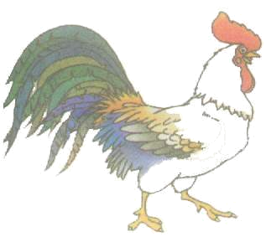
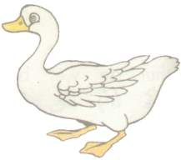
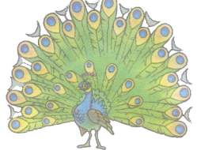
比赛项目
shuí de wěi bɑ wān
谁 的 尾 巴 弯
？
？
？
？
？
？
？
shuí de wěi bɑ biǎn
谁 的 尾 巴 扁
？
？
？
？
？
？
？
shuí de wěi bɑ zuì hǎo kàn
？
？
？
？
？
？
谁 的 尾 巴 最 好 看？
gōng jī
yā zi
kǒngquè
公 鸡
鸭 子
孔 雀

Slide 27
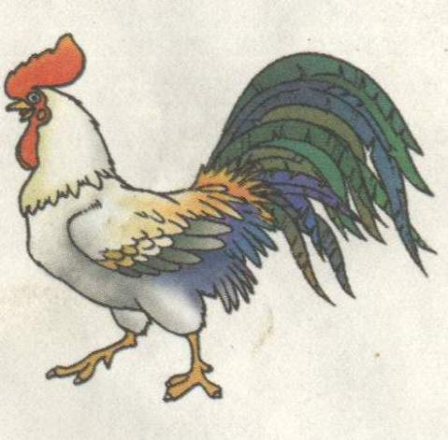
shuí de wěi bɑ wān
谁 的尾巴 弯？
gōnɡ jī de wěi bɑ wān
公鸡 的 尾巴 弯。

Slide 28
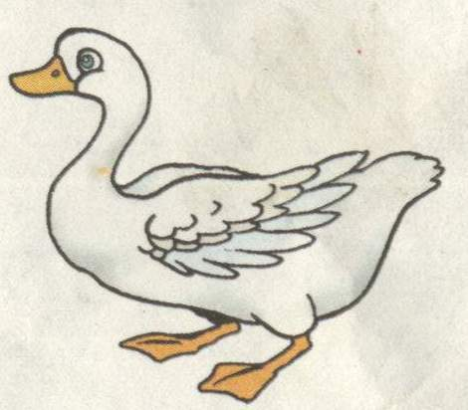
shuí de wěi bɑ biǎn
谁 的尾巴 扁？
yā zi de wěi bɑ biǎn
鸭子的 尾巴扁 。

Slide 29
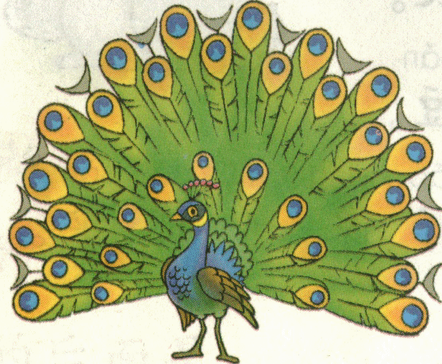
shuí de wěi bɑ zuì hǎo kàn
谁 的尾巴 最好看？
kǒnɡ què de wěi bɑ zuì hǎokàn
孔 雀 的 尾巴 最好看。

Slide 30
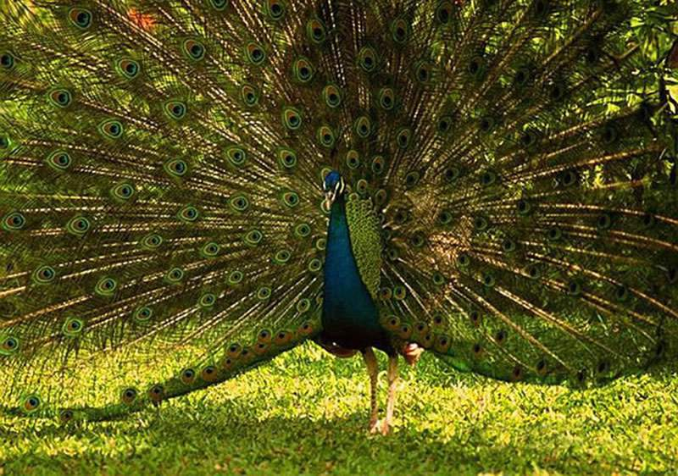

Slide 31
shuí de wěi bɑ wān
谁 的 尾 巴 弯
？
shuí de wěi bɑ biǎn
谁 的 尾 巴 扁
？
shuí de wěi bɑ zuì hǎo kàn
？
谁 的 尾 巴 最 好 看
gōng jī de wěi bɑ wān
公 鸡 的 尾 巴 弯
。
yā zi de wěi bɑ biǎn
鸭 子 的 尾 巴 扁
。
Kǒng què de wěi bɑ zuì hǎo kàn
。
孔 雀 的 尾 巴 最 好 看

Slide 32


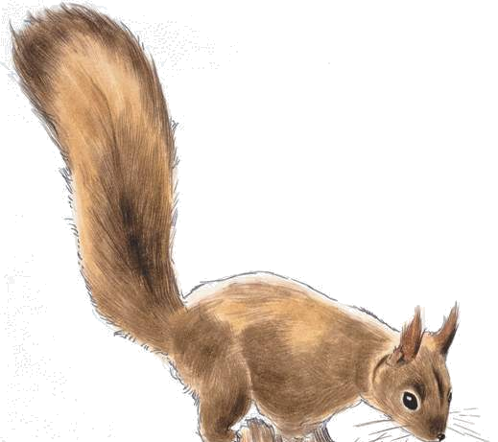


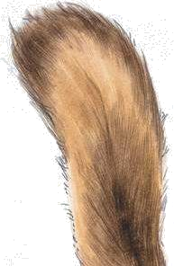
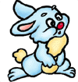



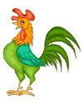
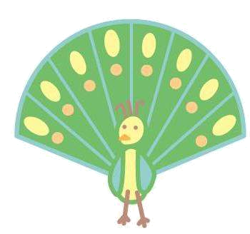


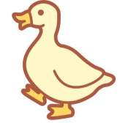









长
短
一把伞
猴子
松鼠
1
2
兔子
3
鸡
子
孔雀
4
5
6
弯
扁
最好看
>

Slide 33
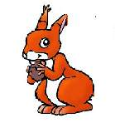


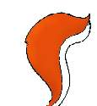


连一连

Slide 34


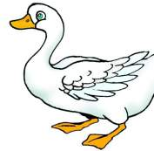

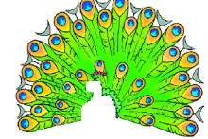

连一连

Slide 35
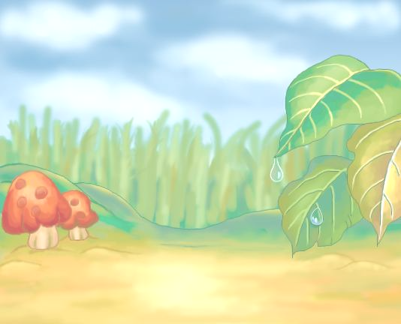


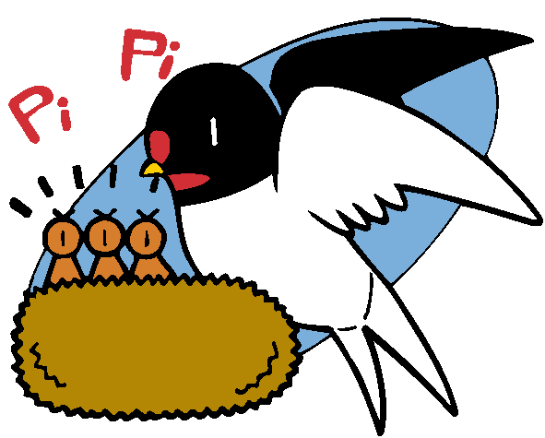

我会填
老鼠 细
的尾巴 ，
的尾巴 ，
的尾巴像 。
小狗 卷
燕子 剪刀

Slide 36

说话比比看
谁的尾巴（ ）？
（ ）的尾巴（ ）。

Slide 37





bì hǔ
壁虎
yàn zi
燕子
谁的尾巴（ ）？
（ ）的尾巴（ ）。
dà xiàng
大象
jīn yú
金鱼
马

Slide 38
比尾巴
xì
谁的尾巴细？
cū
谁的尾巴粗？
piào liàng
谁的尾巴最漂 亮？
大象的尾巴细。
马的尾巴粗。
金鱼的尾巴最漂亮。

Slide 39
车

